Slide 1
מצגת כיתה – גרסה 2 עקביות ושמירת נתונים לאורך זמן
מנהל גרסה : אמיר דמרי

Slide 2
ORM ?
object-relational mapping
מיפוי אובייקטי – רלציוני
היא טכניקת תכנות בשפות תכנות מונחות-עצמים, להמרת נתונים בין מערכות טיפוסים בלתי-תואמות.
משימות של ניהול נתונים בדרך כלל ממומשות על ידי מניפולציה של אובייקטים שהם כמעט תמיד ערכים לא סקלריים, אלא אובייקטים מורכבים – לדוגמא מוצר, לקוח וכדומה ..
על מנת לאחסן אובייקטים מורכבים בבסיס נתונים, על המתכנת להמיר את האובייקטים לקבוצות של ערכים פשוטים יותר
(וגם להמיר אותם חזרה לצורה של אובייקטים כאשר הוא מאחזר נתונים מבסיס הנתונים)
או להשתמש רק בערכים סקלריים פשוטים במסגרת התוכנית.
עבור זה יש לנו את המיפוי אובייקטי - רלציוני.

Slide 3
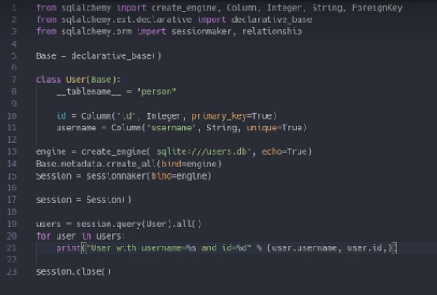
יצירת אובייקט המאפיין טבלה .
שדות האובייקט הן עמודות הטבלה
יצירת חיבור לבסיס הנתונים
ביצוע שאילתה

Slide 4
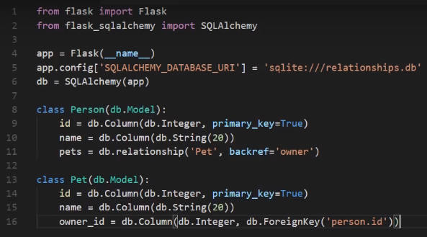
קשר בין אובייקטים : one to many

Slide 5



התמודדות עם היררכיה :

